Slide 1
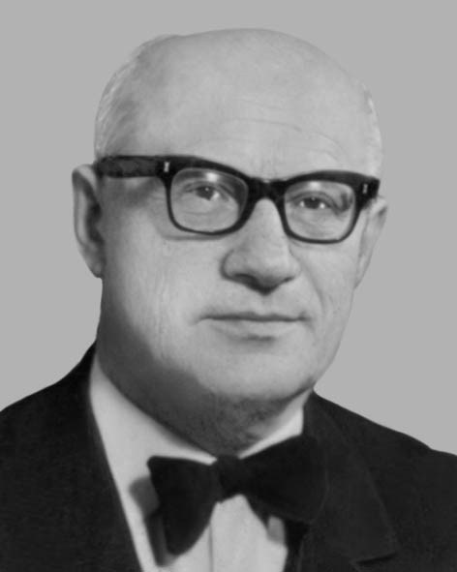
Євген Теодорович Козак
«Створити таку музику міг тільки той,
хто в серці носить образ України, її пісню,
а до того ж мав силу надзвичайного таланту,
володів високою майстерністю».

Slide 2
22 квітня 2017 року мистецький світ України вшановує 110 річчя від дня народження визначного українського композитора ХХ ст. Євгена Теодоровича Козака (1907-1988), заслуженого діяча мистецтв України, педагога, хорового диригента, музично-культурного діяча Галичини.
Є.Козак народився у 1907 році у Львові, в сім’ї священика. Юнацькі роки провів у селі Колодне, на Львівщині. Як згадує Є.Козак, серед сільської молоді він «навчився співати наших чудових пісень, а також сам навчився грати на скрипці», організовував концерти хору, виступаючи як соліст і диригент. Згодом навчання у Львівській гімназії і паралельно у Вищому музичному інституті ім. М. Лисенка у Львові (клас флейти та теоретичних дисциплін).

Slide 3
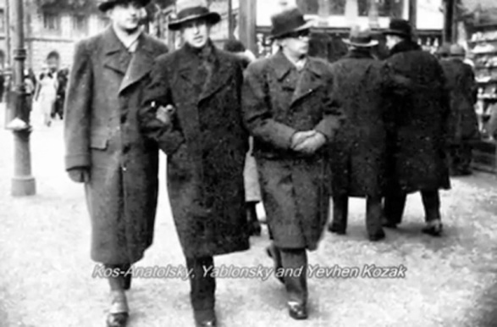
Важкі матеріальні умови (смерть батька), опікування братами і сестрами, змушують Козака навчаючись, працювати. Організовує чоловічий вокальний квартет «Ревелєрси Євгена», є його керівником і одним із виконавців (1928-1939). Квартет або «хор Євгена» виступав у популярних рев’ю, в кінотеатрах перед сеансами, на Львівському радіо. Ансамбль активно пропагував українську естрадну музику. Цей пісенний напрямок популярної музики будується на поєднанні музичних особливостей відомих пісенних хітів з елементами джазової гармонії та специфічної манери виконання. Пісенні твори Є. Козака «Львівський вальс», «Львів’янки» і у наш час залишаються музичною візиткою міста Львова. М. Скорик зробив сучасну обробку мелодії «Стрийський парк» і включив цей твір у свій музичний альбом. Цікаво, що виконавцями у цьому квартеті були брати Шухевичі.
Композитор багато і виснажливо працює, за умовами контракту кожен тиждень в репертуарі мав бути виконаний новий твір.

Slide 4
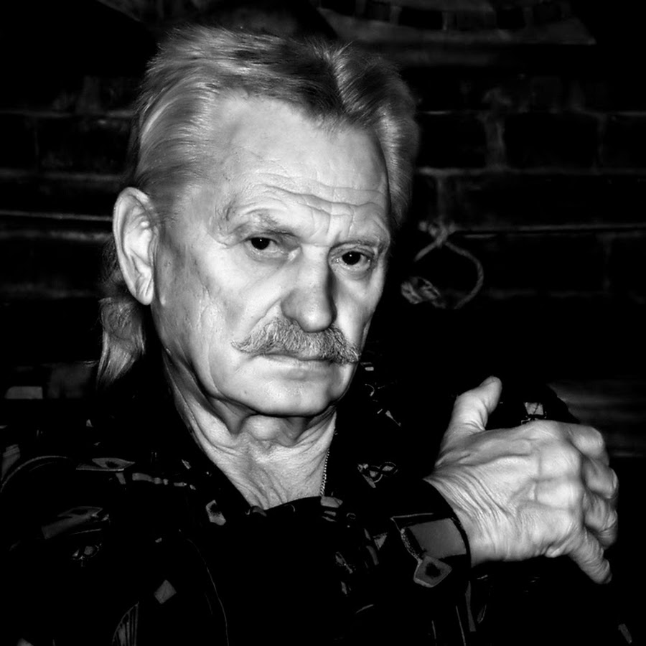
«Львівський Леонтович», як називали Є.Козака, розвиває акапельний різновид обробки, модифікує цей жанр у хорову мініатюру на народній основі – це утвердив в українській музиці М.Леонтович. Обирає лаконічні, переконливі, водночас доступні виразові засоби хорового письма. Не боїться вносити в народну мелодію інтонаційні, ритмічні зміни, посилюючи виразність звучання, дотримується чіткої жанрової орієнтації. Козак – автор такої обробки народної пісні, що її дуже зручно виконувати співакам.

Slide 5
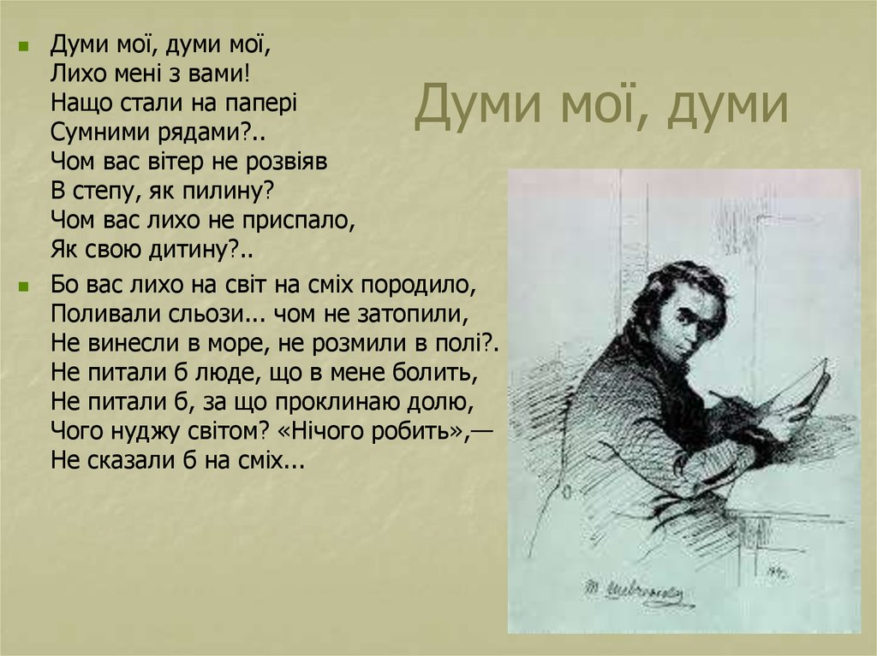
Серед обробок пісень літературного походження – «Думи мої, думи», «Якби мені черевики», «Реве та стогне Дніпр широкий», «Ой одна я, одна» (сл.Т.Шевченка), «Стоїть гора високая» (сл. Л.Глібова), «Ніч яка, Господи, зоряна, ясная» (сл. М.Старицького) та ряд аранжувань стрілецьких пісень. Його хорові «в’язанки» народних пісень можна вважати своєрідними «хоровими концертами» на народнопісенній основі («Віночок лемківських пісень», «Не женився, не журився», «Лучче було не ходити», «Невдале залицяння», «Гей, браття-опришки»). Відомими з оригінальних творів Є.Козака відзначимо хори «Вівчарик», «Вітер з полонини», «Буковинська полька». Оригінальними за задумом є хоровий цикл «Улюблені пісні Івана Франка» та театралізований концерт «Буковинське весілля» для солістів, хору і оркестру народних інструментів, створений на взірець циклу М.Колесси «Лемківське весілля».

Slide 6

Євген Козак був в числі небагатьох, хто розвинув традиції Львівської хорової школи. З його ініціативи відбувалися різні мистецькі заходи, конкурси, концерти, огляди хорів Галичини. Не менш відомий Є.Козак і на Дрогобиччині, де бував безліч разів, тут працюють його учні, всі, хто його знав і поважав. У співавторстві з поетом М. Шалатою написав «Пісню про Дрогобич».

Slide 7
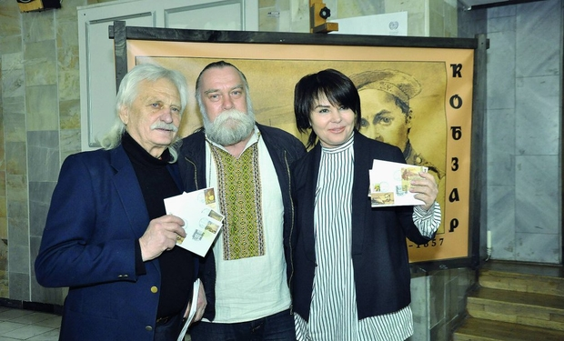
Серед його учнів Володимир Гущак – заслужений працівник культури України, композитор, відомий діяч хорового життя Галичини, керівник народної хорової капели «Ватра», викладач і довголітній завідувач відділу хорового диригування Дрогобицького музичного коледжу імені В.Барвінського.

